Slide 1
Лабораторные работы 3.3.6 и 3.3.5
Магнетосопротивление полупроводников
и эффект Холла в металлах
InSb: диск Корбино и пластинка · Cu, Ag, Zn: мостик Холла
Зеличенко Данил Данилович
Группа Б04-505
1
Notes:
В этой работе мы исследуем, как магнитное поле меняет сопротивление полупроводника. Материал образцов один и тот же: антимонид индия, или InSb. Различаются форма образца и условия протекания тока. Сначала рассматриваем диск Корбино, где ток идёт между центральным и внешним кольцевым контактами. Затем заменяем диск пластинкой и сравниваем два её положения относительно поля. Такое сравнение позволяет отделить общий рост сопротивления от влияния геометрии. По диску мы также определяем подвижность электронов, удельное сопротивление материала и концентрацию носителей. Дальше я сначала объясню, почему диск и пластинка должны вести себя по-разному, затем покажу установку, измерения и обработку.
Источник: лабник «Электричество и магнетизм», печатные с. 153–155 и работа 3.3.6, с. 188–191. Дополнительное описание 3.3.6 (4.12), 30-VIII-2016. Измерения из журнала и обработки 3.3.6.

Slide 2


3.3.6. Задача опыта и установка
Исследуем влияние поля, формы и ориентации образца InSb на сопротивление. По диску определяем μ, ρ₀, σ₀ и n.
1. Источник задаёт ток магнита Iм.
2. Электромагнит создаёт поле.
3. Реостат задаёт ток образца I.
4. Вольтметр измеряет U.
5. Держатель фиксирует образец.
1
2
Образец | Ток I | Что сравниваем
Диск Корбино | 21 мА | Два направления поля
Пластинка | 10 мА | Две ориентации образца
4
3
5
$$R=\frac{U}{I}$$
В каждой серии ток образца постоянен. По калибровке B(Iм) находим поле и строим зависимости R(B²).
2
Notes:
Здесь сформулирована задача и показана последовательность измерений. Мы работаем с образцами InSb n-типа, поэтому в первом приближении считаем основными носителями электроны. Через образец пропускаем постоянный ток и измеряем падение напряжения. При постоянном токе изменение напряжения непосредственно показывает изменение сопротивления по закону Ома. Ток электромагнита и ток образца нужно различать: ток электромагнита мы меняем, чтобы получить разное поле, а ток образца удерживаем постоянным. Для диска он равен двадцати одному миллиамперу, для пластинки десяти миллиамперам. Поле нельзя определить только по показанию тока магнита, поэтому сначала нужна отдельная калибровка. После неё каждому измерению напряжения сопоставляем поле, рассчитываем сопротивление и строим зависимость от квадрата индукции. На следующем слайде объясняется, почему теория приводит именно к такой зависимости.
Источник: лабник «Электричество и магнетизм», печатные с. 153–155 и работа 3.3.6, с. 188–191. Дополнительное описание 3.3.6 (4.12), 30-VIII-2016. Измерения из журнала и обработки 3.3.6.
Схему удобно читать по цифрам. Первый узел задаёт ток электромагнита. Вторым номером обозначен сам электромагнит: в его зазор помещается образец. Сначала поле в зазоре измеряем отдельным измерителем индукции и связываем с током магнита. Третий узел относится уже к цепи образца. Здесь регулируем и контролируем ток, который затем удерживаем постоянным во время серии. Четвёртый прибор измеряет напряжение на образце. Пятый номер показывает держатель с диском или пластинкой, подключаемый к этой измерительной цепи. Таким образом, мы независимо меняем поле и контролируем электрический режим образца. Сопротивление находим как отношение измеренного напряжения к току образца. Если ток изменится вместе с полем, по одному напряжению уже нельзя будет судить о магнетосопротивлении, поэтому постоянство тока здесь принципиально.
Источник: лабник «Электричество и магнетизм», печатные с. 153–155 и работа 3.3.6, с. 188–191. Дополнительное описание 3.3.6 (4.12), 30-VIII-2016. Измерения из журнала и обработки 3.3.6.

Slide 3





3.3.6. Диск Корбино и пластинка: теория
В диске ток идёт от центрального контакта к кольцевому. Поперечное поле отклоняет носители по окружности. Холловское поле не возникает, линии тока становятся спиральными, сопротивление растёт.
$$σ_{r}=\frac{σ_{0}}{1+{(μB)}^{2}}$$
$$R=R_{0}[1+{(μB)}^{2}]$$
σr: радиальная проводимость. σ₀ и R₀: значения без поля. μ: подвижность.
В пластинке заряд на боковых гранях создаёт холловское поле. В изотропной модели с одним типом носителей оно компенсирует магнитное отклонение, и R не меняется. В реальном образце рост R возможен из-за геометрии, анизотропии и нескольких типов носителей.
$$E_{H}=\frac{jB}{nq}; R_{идеал}(B)=R_{0}$$
j - плотность тока
n - концентрация, q - заряд носителя
3
Notes:
На верхнем рисунке показан диск Корбино. Контакты находятся в центре и на внешнем кольце, поэтому электрическое поле направлено по радиусу. Поле магнита направлено поперёк диска и отклоняет носители по окружности. Вокруг центра нет бокового края, на котором можно было бы накопить заряд и остановить это движение. Поэтому возникает азимутальная составляющая тока, а линии тока закручиваются в спирали. Для переноса того же радиального тока требуется большее напряжение. Отсюда формула роста сопротивления с квадратом поля. Нижний рисунок показывает пластинку. У неё есть боковые грани: носители отклоняются к ним, заряд перераспределяется и создаёт холловское поле. Для одного типа носителей в изотропной модели это поле компенсирует магнитное отклонение, а продольное сопротивление остаётся постоянным. Рост сопротивления реальной пластинки указывает на влияние конечной геометрии, анизотропии или нескольких типов носителей. Поэтому сравнение форм образца является содержательной частью опыта.
Источник: лабник «Электричество и магнетизм», печатные с. 153–155 и работа 3.3.6, с. 188–191. Дополнительное описание 3.3.6 (4.12), 30-VIII-2016. Измерения из журнала и обработки 3.3.6.

Slide 4
3.3.6. Калибровка электромагнита
Iм, А | B, мТл
0,00 | 6
0,10 | 91
0,15 | 125
0,20 | 168
0,30 | 233
0,40 | 280
0,50 | 314
При Iм = 0,25 А поле находим линейной интерполяцией между 0,20 и 0,30 А: B = 200,5 мТл.
Калибровка: линейная интерполяция между точками. Полосы: u(Iм) = 0,0029 А.
4
Notes:
Перед измерением образцов мы сняли зависимость поля в зазоре от тока электромагнита. Зелёные точки показывают измерения; соседние точки соединены отрезками. Этот график нужен для пересчёта тока магнита в индукцию. Большинство токов в основных сериях совпали с калибровочными. Исключение отмечено красной точкой А: для пластинки есть измерение при токе магнита ноль целых двадцать пять ампера. При этом токе отдельного измерения поля нет. Он находится посередине между ноль целых два и ноль целых три ампера, поэтому на соединяющем их отрезке получаем среднее соседних значений поля: двести целых пять десятых миллитеслы. Это и есть линейная интерполяция. Единую прямую через всю калибровку мы не проводим, поскольку рост поля с током заметно замедляется. Показание шесть миллитесл при нулевом токе сохраняем как записанное в журнале. Источник: лабник «Электричество и магнетизм», печатные с. 153–155 и работа 3.3.6, с. 188–191. Дополнительное описание 3.3.6 (4.12), 30-VIII-2016. Измерения из журнала и обработки 3.3.6. На графике полосы соответствуют стандартным неопределённостям, k = 1. Для калибровки принят шаг записи тока магнита 0,01 А, половина шага 0,005 А и стандартная неопределённость 0,005/√3 А. Поле считаем точным. На графиках сопротивления ошибка рассчитана из напряжения и общего тока образца. Ошибка тока общая для точек серии, поэтому полосы нельзя интерпретировать как независимый случайный разброс.

Slide 5




3.3.6. Диск Корбино: измерения и подвижность
I = 21 мА, U₀ = 0,760 мВ
МНК: первые пять точек, B ≤ 0,233 Тл
Iм, А | U₁, мВ | U₂, мВ | Uср, мВ
0,00 | 0,760 | — | 0,7600
0,10 | 1,035 | 1,032 | 1,0335
0,15 | 1,266 | 1,262 | 1,2640
0,20 | 1,576 | 1,560 | 1,5680
0,30 | 2,327 | 2,320 | 2,3235
0,40 | 2,927 | 2,925 | 2,9260
0,50 | 3,283 | 3,278 | 3,2805
$$U_{ср}=\frac{U_{1}+U_{2}}{2}$$
$$R_{0}=\frac{U_{0}}{I_{0}}=0,03619 Ом$$
$$R=0,03742+1,3508B^{2}, Ом$$
После переворота разность U не превышает 0,016 мВ. В расчёте используем среднее двух серий.
$$μ=\sqrt{\frac{a}{R_{0}}}=(6,11±0,07)·{10}^{4}\frac{{см}^{2}}{В·с}$$
5
Закрашенные точки входят в МНК. Полосы: стандартные неопределённости R (k = 1).
Notes:
Измерения диска начинаем с выключенного магнита. Через образец пропускаем двадцать один миллиампер и получаем начальное напряжение семьсот шестьдесят микровольт. Делим его на ток и получаем начальное сопротивление примерно тридцать шесть миллиом. Затем увеличиваем поле, сохраняя ток образца, и измеряем напряжение. После переворота диска повторяем серию: направление поля относительно диска становится противоположным. По теории сопротивление зависит от квадрата поля, поэтому такая операция не должна менять результат. В таблице видно, что напряжения двух серий близки. Самое большое абсолютное различие составляет шестнадцать микровольт. Это проверка чётности эффекта по магнитному полю. Для обработки усредняем напряжения двух положений, затем делим среднее напряжение на ток. Получаем сопротивление для каждого значения поля.
Источник: лабник «Электричество и магнетизм», печатные с. 153–155 и работа 3.3.6, с. 188–191. Дополнительное описание 3.3.6 (4.12), 30-VIII-2016. Измерения из журнала и обработки 3.3.6.
В пункте 13 на странице 191 лабник предлагает найти подвижность по наклону прямолинейного участка. Здесь выбран начальный участок до 0,233 Тл, включающий пять измерений. Две точки при больших полях лежат ниже продолжения этой прямой. Это не означает, что они ошибочны: они показывают ограничение линейного описания. Граница выбрана по виду графика и не подтверждена анализом инструментальных погрешностей. Наклон равен R₀μ², поэтому для подвижности делим наклон на измеренное начальное сопротивление и извлекаем корень. Источник: ЛАБНИК элмаг, печатная стр. 191, п. 13; дополнительные указания 2016 года, раздел IV, п. 3. Оценка погрешности: по записи принимаем шаг напряжения 0,001 мВ и тока образца 1 мА, ошибки отсчёта равны половине шага. Для равномерного интервала стандартную неопределённость получаем делением на корень из трёх. Погрешность магнитного поля исключена, размеры приняты по маркировке без допуска. Ток одинаков для всей серии, поэтому его ошибка сокращается в подвижности и остаётся в концентрации. Связь наклона с начальным напряжением учтена. Получены стандартные неопределённости подвижности 0,073 м²/(В·с) и концентрации 0,081·10²¹ м⁻³. Это условная оценка при перечисленных допущениях; влияние контактов и выбора участка в число не включено.

Slide 6


3.3.6. Пластинка: ориентация и сравнение с диском
Iм, А | B, Тл | U⊥, мВ | U∥, мВ
0,10 | 0,0910 | 1,823 | 1,790
0,20 | 0,1680 | 2,008 | 1,917
0,25 | 0,2005 | 2,077 | 1,964
0,30 | 0,2330 | 2,200 | 2,046
0,40 | 0,2800 | 2,315 | 2,128
0,50 | 0,3140 | 2,369 | 2,164
I = 10 мА, I ⊥ B.
Обозначения ∥ и ⊥ относятся к ширине пластинки.
При B от 0,091 до 0,314 Тл:
R диска выросло в 3,17 раза, пластинки в 1,30 и 1,21 раза.
Ребро
Грань
У диска эффект сильнее. Для пластинки важна ориентация.
При B = 0: U₀ ≈ 1,76 мВ, R₀ ≈ 0,176 Ом
Оценка по экстраполяции начальных точек.
6
Notes:
После диска к той же измерительной цепи подключаем пластинку. Ток через неё устанавливаем десять миллиампер. Длинная сторона пластинки в обеих сериях направлена поперёк магнитного поля. Поворотом держателя меняем положение ширины и толщины относительно поля. Поэтому обозначения параллельно и перпендикулярно здесь относятся к ориентации образца, а не к направлению тока. На фотографиях видны два положения держателя: ребром и широкой гранью. Таблица содержит реальные измерения обеих серий, включая дополнительную точку при ноль целых двадцать пять ампера. Для этой строки поле было найдено по калибровочному графику. В обеих сериях напряжение увеличивается с полем, но при одинаковом поле значения отличаются. Поскольку ток образца одинаков, это различие означает различие сопротивлений. Здесь же сравниваем эти две зависимости с диском в одних координатах.
Источник: лабник «Электричество и магнетизм», печатные с. 153–155 и работа 3.3.6, с. 188–191. Дополнительное описание 3.3.6 (4.12), 30-VIII-2016. Измерения из журнала и обработки 3.3.6.
Оценка без поля: для первых трёх точек каждой ориентации выполнена линейная экстраполяция U = b + aB². Свободные члены: 1,76244 и 1,74857 мВ. Совместная аппроксимация с общим свободным членом и отдельными наклонами даёт U₀ = 1,75550 мВ, округлённо 1,76 мВ. R₀ = U₀/I ≈ 0,176 Ом. Это расчётная оценка, а не измеренная точка; в таблицу исходных данных и график измерений она не добавлена.
На одном графике показаны все три серии сопротивления от квадрата поля, как требует дополнительное описание работы. Точки являются измерениями, линии описывают их средний ход. Для пластинки на этом слайде дана оценка U₀ экстраполяцией; отдельно при выключенном магните напряжение не измерялось. Чтобы сравнить силу эффекта при разных начальных сопротивлениях, берём один и тот же интервал поля от 0,091 до 0,314 Тл. Для диска отношение конечного сопротивления к начальному на этом интервале равно 3,17, а для пластинки 1,30 и 1,21. У диска влияние поля сильнее. В обеих ориентациях пластинки ток направлен поперёк поля. Меняется расположение ширины и толщины относительно поля, а не направление тока относительно него. Источники: дополнительное описание 2016 года, раздел IV, п. 2; ЛАБНИК элмаг, стр. 153–155.

Slide 7
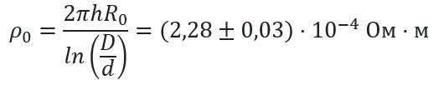


3.3.6. Параметры материала и выводы
Размеры диска: D = 18 мм, d = 3 мм, h = 1,8 мм. Начальное сопротивление R₀ = 0,03619 Ом.
$$ρ_{0}=\frac{2πhR_{0}}{\ln\left(\frac{D}{d}\right)}=(2,28±0,03)·{10}^{−4} Ом·м$$
При B = 0,314 Тл сопротивление диска выросло до 0,1562 Ом. Переворот почти не изменил напряжение.
Подвижность μ = (6,11 ± 0,07)·10⁴ см²/(В·с). При больших полях рост R нелинейный
$$σ_{0}=\frac{1}{ρ_{0}}=(4,38±0,06)·{10}^{3}\frac{См}{м}$$
Форма и ориентация влияют на эффект. В выбранном диапазоне относительный рост R диска сильнее, чем у пластинки.
$$n=\frac{σ_{0}}{eμ}=(4,47±0,08)·{10}^{21}м^{−3}$$
В двухконтактной схеме контакты и припой добавляют небольшое сопротивление, поэтому ρ₀ может быть немного завышено, а n — занижена.
7
Notes:
Сопротивление диска определяется как материалом, так и геометрией. Интегрирование радиального сопротивления кольца даёт R₀ = ρ₀ ln(D/d)/(2πh). Здесь D и d являются диаметрами внешнего и внутреннего контактов, h является толщиной проводящего диска. На маркировке указаны 18 мм, 3 мм и 1,8 мм. С измеренным R₀ = 0,760 мВ / 21 мА получаем удельное сопротивление 2,284·10⁻⁴ Ом·м и проводимость 4377,6 См/м. Деление проводимости на заряд электрона и подвижность 6,1095 м²/(В·с) даёт 4,472·10²¹ м⁻³, или 4,472·10¹⁵ см⁻³. Источник: ЛАБНИК элмаг, стр. 149, 153–154. Оценка погрешности: по записи принимаем шаг напряжения 0,001 мВ и тока образца 1 мА, ошибки отсчёта равны половине шага. Для равномерного интервала стандартную неопределённость получаем делением на корень из трёх. Погрешность магнитного поля исключена, размеры приняты по маркировке без допуска. Ток одинаков для всей серии, поэтому его ошибка сокращается в подвижности и остаётся в концентрации. Связь наклона с начальным напряжением учтена. Получены стандартные неопределённости подвижности 0,073 м²/(В·с) и концентрации 0,081·10²¹ м⁻³. Это условная оценка при перечисленных допущениях; влияние контактов и выбора участка в число не включено.
В лабнике на печатной с. 154 указано: диск Корбино измеряется по двухконтактной схеме, поэтому к сопротивлению образца добавляются сопротивления контактов. Контактные соединения и припой могут вносить такой последовательный вклад. Если Rизм = Rдиск + Rконт, а Rконт почти не зависит от B, наклон R(B²) остаётся равным Rдиск,0·μ², но в расчёт подставляется завышенное R₀. Тогда μрасч = μ·√(Rдиск,0/Rизм,0), а nрасч = n·√(Rдиск,0/Rизм,0). Следовательно, концентрация может оказаться заниженной. Это возможная систематическая причина, а не установленная величина поправки. Количественную поправку без отдельного измерения контактов определить нельзя. Источник: ЛАБНИК ЭЛМАГ, с. 154, замечание о двухконтактной схеме.
В работе установили, что магнитное поле увеличивает сопротивление обоих образцов, причём у диска относительный рост сильнее. После переворота диска показания практически совпали, что соответствует зависимости от квадрата поля. Подвижность определили по начальному прямолинейному участку согласно лабнику. На больших полях измерения отклоняются от продолжения этой прямой, поэтому не утверждаем, что простая модель точно описывает весь диапазон. У пластинки поворот меняет расположение поля относительно ширины и толщины, а значит, условия возникновения холловского поля и протекания тока возле границ и контактов. Это объясняет, почему геометрия важна, но не устанавливает единственную причину различия двух серий. По сопротивлению, размерам и подвижности рассчитали концентрацию электронов 4,47·10²¹ м⁻³. Источник: ЛАБНИК элмаг, стр. 149, 153–155, 191. Оценка погрешности: по записи принимаем шаг напряжения 0,001 мВ и тока образца 1 мА, ошибки отсчёта равны половине шага. Для равномерного интервала стандартную неопределённость получаем делением на корень из трёх. Погрешность магнитного поля исключена, размеры приняты по маркировке без допуска. Ток одинаков для всей серии, поэтому его ошибка сокращается в подвижности и остаётся в концентрации. Связь наклона с начальным напряжением учтена. Получены стандартные неопределённости подвижности 0,073 м²/(В·с) и концентрации 0,081·10²¹ м⁻³. Это условная оценка при перечисленных допущениях; влияние контактов и выбора участка в число не включено.
В лабнике на печатной с. 154 указано: диск Корбино измеряется по двухконтактной схеме, поэтому к сопротивлению образца добавляются сопротивления контактов. Контактные соединения и припой могут вносить такой последовательный вклад. Если Rизм = Rдиск + Rконт, а Rконт почти не зависит от B, наклон R(B²) остаётся равным Rдиск,0·μ², но в расчёт подставляется завышенное R₀. Тогда μрасч = μ·√(Rдиск,0/Rизм,0), а nрасч = n·√(Rдиск,0/Rизм,0). Следовательно, концентрация может оказаться заниженной. Это возможная систематическая причина, а не установленная величина поправки. Количественную поправку без отдельного измерения контактов определить нельзя. Источник: ЛАБНИК ЭЛМАГ, с. 154, замечание о двухконтактной схеме.

Slide 8
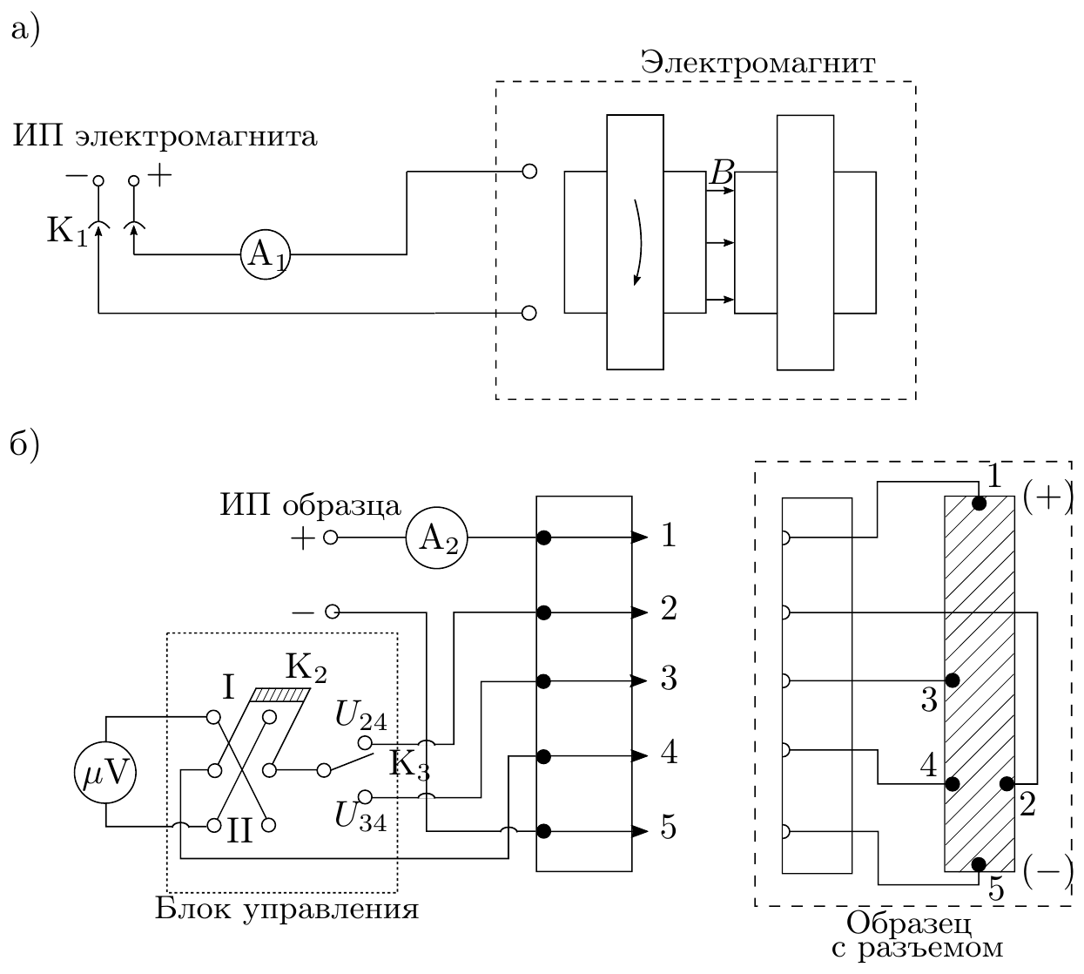
3.3.5. Эффект Холла в металлах: задача и установка
Исследуем ЭДС Холла в тонких пластинках из меди, серебра и цинка. По зависимости от поля и тока находим постоянную Холла, знак и концентрацию носителей, по продольному напряжению — проводимость и подвижность.
1. Источник питания электромагнита задаёт ток магнита Iм, разъём K₁ меняет направление поля.
2. Поле в зазоре измеряем измерителем магнитной индукции (градуировка магнита).
3. Источник тока задаёт ток через образец I, его измеряет амперметр A₂.
4. Микровольтметр измеряет U₂₄ или U₃₄ (ключ K₃); ключ K₂ меняет полярность входа. Предел 3 мкВ, цена деления 0,04 мкВ.
Образец | h, мм | a, мм | l, мм | I, А
Серебро | 0,09 | 11 | 15 | 0,20–0,95
Медь | 0,05 | 8 | 6 | 0,20–1,07
Цинк | 0,08 | 10 | 4 | 1,00
h — толщина, a — ширина, l — расстояние между контактами 3 и 4.
8

Slide 9
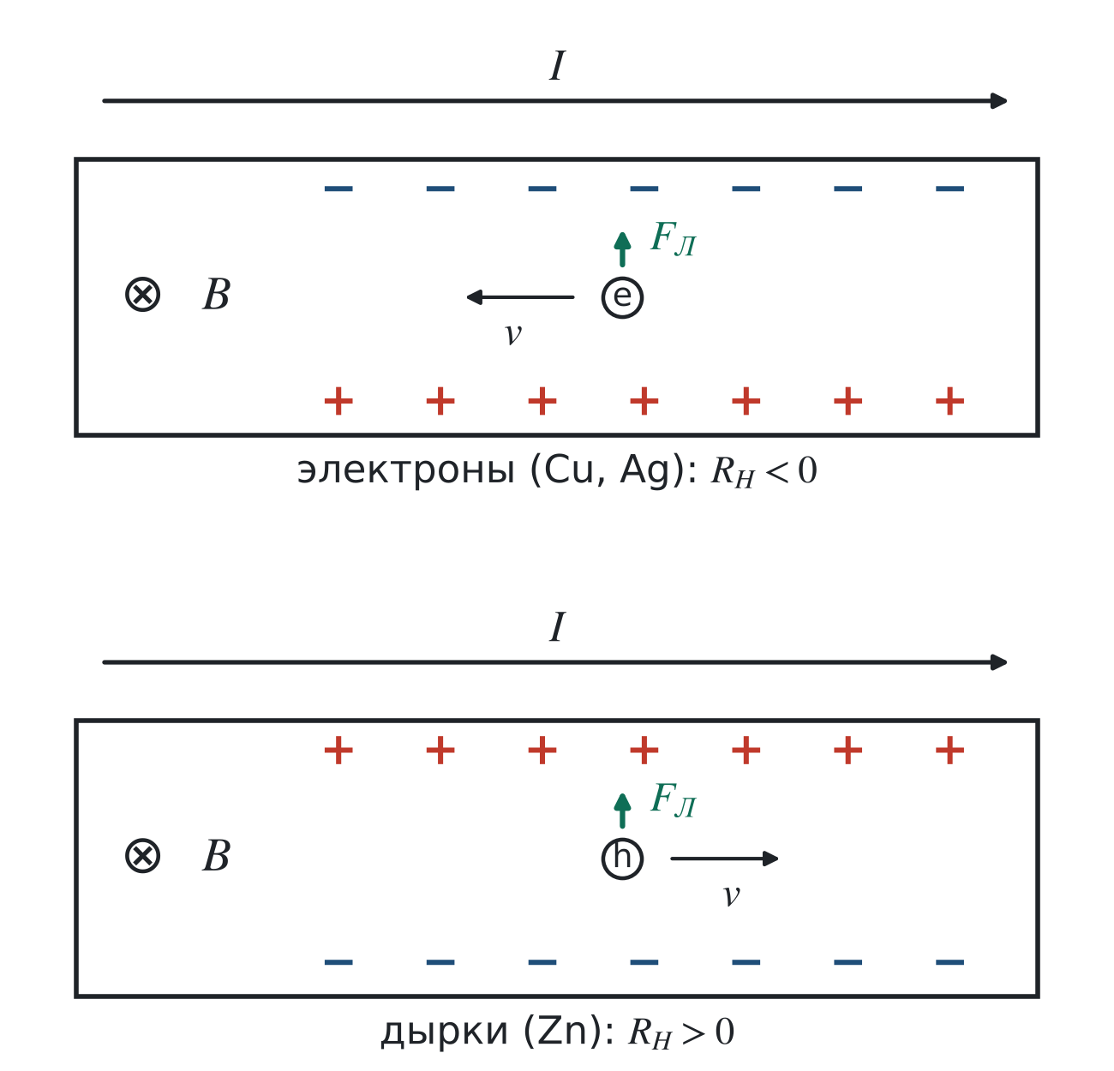
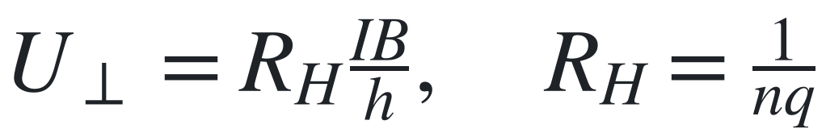
3.3.5. Эффект Холла: теория
Ток I течёт вдоль пластинки толщиной h, поле B перпендикулярно ей. Сила Лоренца отклоняет носители к боковой грани, там накапливается заряд и возникает холловское поле E_{H}. В стационаре qE_{H} = qvB, и между гранями появляется ЭДС Холла:
$$U_{⊥}=R_{H}\frac{IB}{h}, R_{H}=\frac{1}{nq}$$
Постоянная Холла R_{H} — коэффициент пропорциональности между ЭДС Холла и IB/h. Она зависит только от материала: по модулю R_{H} находим концентрацию носителей n = 1/(e|R_{H}|), по знаку — их тип: R_{H} < 0 у электронов, R_{H} > 0 у дырок.
Поэтому в работе измеряем наклон U⊥(B) при разных токах и по нему находим R_{H}.
Чем больше концентрация носителей, тем меньше их скорость дрейфа при том же токе и тем меньше ЭДС Холла. В металлах n ~ 10²⁹ м⁻³, поэтому U⊥ — доли микровольта.
9

Slide 10
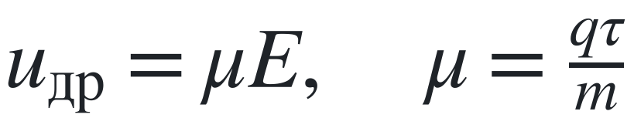
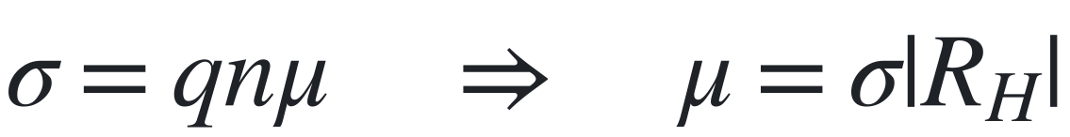
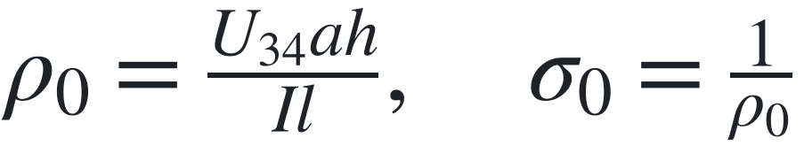
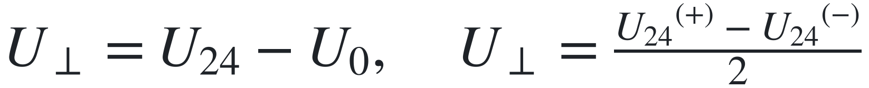
3.3.5. Подвижность и проводимость: теория
Подвижность μ — коэффициент между скоростью дрейфа носителей и электрическим полем. Она показывает, насколько легко носители разгоняются полем между столкновениями с решёткой: чем реже столкновения, тем больше μ.
Удельное сопротивление находим по напряжению U₃₄ между контактами 3 и 4 при токе I без поля:
$$ρ_{0}=\frac{U_{34}ah}{Il}, σ_{0}=\frac{1}{ρ_{0}}$$
$$u_{др}=μE, μ=\frac{qτ}{m}$$
Контакты 2 и 4 не лежат точно на одной эквипотенциали, поэтому и без поля между ними есть напряжение U₀. Его исключают двумя способами — вычитанием отсчёта без поля или обращением поля:
Плотность тока j = qnu, отсюда проводимость (3.18) и связь подвижности с постоянной Холла:
$$σ=qnμ ⇒ μ=σ\left|R_{H}\right|$$
$$U_{⊥}=U_{24}−U_{0}, U_{⊥}=\frac{{U_{24}}^{(+)}−{U_{24}}^{(−)}}{2}$$
τ — среднее время между столкновениями, m — масса носителя.
10

Slide 11
3.3.5. Калибровка электромагнита
Iм, А | |B|, мТл | Iм, А | |B|, мТл
рост |  | спад
0,14 | 177 | 0,97 | 953
0,31 | 385 | 0,92 | 931
0,50 | 591 | 0,75 | 831
0,60 | 698 | 0,67 | 769
0,86 | 927 | 0,43 | 518
1,10 | 1040 | 0,24 | 299
1,20 | 1080 | 0,12 | 157,4
1,26 | 1095
Ток магнита в сериях менялся только в сторону роста, поэтому поле находим по прямому ходу: между соседними измеренными точками считаем зависимость линейной — это и есть ломаная на графике.
Обратный ход практически совпал с прямым, гистерезис магнита мал. Кривая загибается при больших токах из-за насыщения сердечника.
Знак B задаётся ориентацией датчика, в расчётах используется модуль. Горизонтальные планки — ±0,005 А, половина последнего разряда индикатора тока.
11

Slide 12
3.3.5. Серебро: исходные данные
I = 0,20 А, U₀ = 1 дел. | Iм, А | 0,12 | 0,30 | 0,45 | 0,60 | 0,70 | 0,81 | 1,02 | 1,26
 | U₂₄, дел. | 1 | 2 | 4 | 5 | 6 | 6 | 7 | 7
Как измеряли. При каждом токе через образец I сначала при выключенном магните записывали начальный отсчёт U₀. Затем медленно увеличивали ток магнита Iм и после успокоения стрелки записывали U₂₄.
Ключ K₂ ставили так, чтобы стрелка отклонялась вправо. Предел микровольтметра 3 мкВ, 1 деление = 0,04 мкВ.
Последняя серия снята при максимальном токе и обратном направлении поля (разъём K₁ в положении II).
Поле B для каждого Iм — по калибровке, ЭДС Холла U⊥ = U₂₄ − U₀.
I = 0,30 А, U₀ = 2,5 дел. | Iм, А | 0,12 | 0,30 | 0,50 | 0,70 | 0,90 | 1,10 | 1,24
 | U₂₄, дел. | 3 | 5 | 6,5 | 8 | 9 | 10 | 10
I = 0,40 А, U₀ = 3 дел. | Iм, А | 0,12 | 0,30 | 0,50 | 0,70 | 0,85 | 1,00 | 1,24
 | U₂₄, дел. | 4 | 6 | 8 | 10 | 11,5 | 12 | 13
I = 0,55 А, U₀ = 3 дел. | Iм, А | 0,12 | 0,30 | 0,50 | 0,70 | 0,84 | 1,00 | 1,24
 | U₂₄, дел. | 4,5 | 7,5 | 10 | 12,5 | 14,5 | 16 | 18
I = 0,70 А, U₀ = 4 дел. | Iм, А | 0,12 | 0,45 | 0,54 | 0,70 | 0,80 | 1,00 | 1,23 | 0,30
 | U₂₄, дел. | 6 | 12,5 | 13,5 | 16 | 17,5 | 20,5 | 21 | 9,5
I = 0,80 А, U₀ = 4 дел. | Iм, А | 0,12 | 0,32 | 0,52 | 0,70 | 0,85 | 1,00 | 1,23
 | U₂₄, дел. | 5 | 10 | 15 | 18,5 | 21 | 22 | 24
I = 0,95 А, U₀ = 4 дел. | Iм, А | 0,12 | 0,30 | 0,49 | 0,70 | 0,85 | 1,00 | 1,22
 | U₂₄, дел. | 7,5 | 12 | 17 | 22 | 24 | 26,5 | 27,5
I = 0,95 А, обр. поле, U₀ = 2 дел. | Iм, А | 0,12 | 0,30 | 0,50 | 0,70 | 0,85 | 1,00 | 1,23
 | U₂₄, дел. | 5 | 11 | 17 | 21,5 | 24 | 26 | 28,5
12

Slide 13
3.3.5. Серебро: ЭДС Холла при разных токах
I, А | k = dU⊥/dB, мкВ/Тл
0,20 | 0,277 ± 0,020
0,30 | 0,300 ± 0,008
0,40 | 0,389 ± 0,005
0,55 | 0,560 ± 0,022
0,70 | 0,659 ± 0,020
0,80 | 0,818 ± 0,017
0,95* | 0,938 ± 0,018
При постоянном токе ЭДС Холла растёт пропорционально полю, а наклон прямых растёт с током — как и следует из U⊥ = R_{H}IB/h.
Точки во всём диапазоне полей ложатся на прямые — значит, постоянная Холла от поля не зависит, как и предполагает формула (3.27).
* При 0,95 А поле включали в двух направлениях; при обратном поле ЭДС Холла меняет знак, а K₂ переключали, поэтому показания одного знака. По способу из лабника берём среднее двух направлений: так убирается напряжение, не зависящее от поля.
Вертикальные планки — ±½ деления шкалы (±0,02 мкВ): точность отсчёта по стрелке микровольтметра.
13

Slide 14
3.3.5. Медь и цинк: исходные данные
Cu, I = 0,20 А, K₂ = 2 | Iм, А | 0,00 | 0,20 | 0,491 | 0,80 | 1,00 | 1,23
 | U₂₄, дел. | 4 | 2 | 1 | −1 | −1,5 | −2
Как измеряли. Так же, как серебро: при каждом токе сначала отсчёт без поля (точка Iм = 0 — это U₀ серии), затем U₂₄ при медленном росте тока магнита.
При K₂ = 2 полярность входа обратная, такие серии взяты с обратным знаком.
При 1,07 А серия повторена при обратном направлении поля. Цинк — одна серия при I = 1,00 А.
Серым выделены значения, которые выпадают из линейной зависимости; в МНК они не учитывались.
Cu, I = 0,40 А, K₂ = 2 | Iм, А | 0,20 | 0,40 | 0,55 | 0,85 | 1,00 | 1,23 | 0,00
 | U₂₄, дел. | 1 | −1,5 | −3,5 | −8 | 0 | −10 | 4
Cu, I = 0,65 А, K₂ = 1 | Iм, А | 0,20 | 0,40 | 0,55 | 0,71 | 0,90 | 1,00 | 0,00 | 1,23
 | U₂₄, дел. | 9 | 14 | 17,5 | 20,5 | 23 | 24 | 4 | 26
Cu, I = 1,07 А, K₂ = 1 | Iм, А | 0,20 | 0,40 | 0,60 | 0,80 | 0,90 | 1,00 | 0,00 | 1,23
 | U₂₄, дел. | 13 | 21 | 28 | 35 | 23 | 38 | 5 | 41
Cu, I = 1,07 А, обратное поле | Iм, А | 0,20 | 0,40 | 0,60 | 0,80 | 0,90 | 1,00 | 0,00 | 1,23
 | U₂₄, дел. | 14 | 22 | 29 | 35 | 38 | 39,5 | 6,5 | 42,5
Zn, I = 1,00 А, K₁ = 1, K₂ = 1 | Iм, А | 0,00 | 0,20 | 0,40 | 0,60 | 0,80 | 1,00 | 1,20
 | U₂₄, дел. | 28 | 23 | 18 | 12,5 | 8,5 | 6 | 4
14

Slide 15
3.3.5. Медь: ЭДС Холла при разных токах и обращение поля
I, А | k = dU⊥/dB, мкВ/Тл
0,20 | 0,213 ± 0,012
0,40 | 0,521 ± 0,020
0,65 | 0,808 ± 0,010
1,07* | 1,338 ± 0,012
Зависимости линейны, наклон растёт с током. При тех же токах наклоны у меди больше, чем у серебра: медный образец тоньше (0,05 мм против 0,09 мм), а U⊥ ∝ 1/h.
* При 1,07 А поле включали в двух направлениях: наклоны 1,341 и 1,339 мкВ/Тл практически совпали, т. е. ЭДС Холла меняет знак вместе с полем, а U₀ вычтено правильно. На графике — среднее двух направлений.
Вертикальные планки — ±½ деления шкалы (±0,02 мкВ): точность отсчёта по стрелке микровольтметра.
15

Slide 16
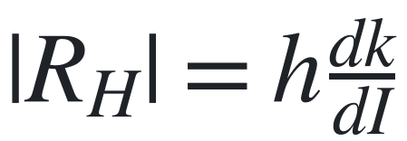
3.3.5. Зависимость k(I) и постоянная Холла
Из U⊥ = R_{H}IB/h наклон полевой зависимости k = R_{H}I/h пропорционален току. Поэтому строим k(I) по всем сериям сразу: по наклону этой прямой находим R_{H}, а разброс отдельных серий усредняется.
Для меди прямая круче: образец тоньше, а k ∝ 1/h.
Отсюда постоянная Холла:
$$\left|R_{H}\right|=h\frac{dk}{dI}$$
Металл | dk/dI, мкВ/(Тл·А) | h, мм | |R_{H}|, 10⁻¹¹ м³/Кл
Ag | 0,929 ± 0,051 | 0,09 | 8,36
Cu | 1,274 ± 0,042 | 0,05 | 6,37
Вертикальные планки — ошибка наклона по МНК, горизонтальные — точность амперметра (около ±0,02 А).
16

Slide 17
3.3.5. Цинк и знак носителей заряда
Для цинка наклон k = −0,902 ± 0,013 мкВ/Тл при I = 1,00 А, h = 0,08 мм:
$$R_{H}=\frac{h\left|k\right|}{I}=+\left(\text{0,72 ± 0,05}\right)·{10}^{−10}\text{ м³/Кл}$$
При одних и тех же положениях ключей ЭДС Холла у цинка и у меди противоположного знака. Значит, носители тока в них заряжены по-разному: в меди это электроны, в цинке — дырки, R_{H} > 0.
Как сказано во введении к разделу, у цинка (как у кадмия и бериллия) зонная структура такова, что в зоне проводимости мало вакантных мест, и основными носителями тока оказываются дырки.
Вертикальные планки — ±½ деления шкалы (±0,02 мкВ): точность отсчёта по стрелке микровольтметра.
17

Slide 18
3.3.5. Проводимость, концентрация и подвижность
$$n=\frac{1}{e\left|R_{H}\right|}, ρ_{0}=\frac{U_{34}ah}{Il}, σ_{0}=\frac{1}{ρ_{0}}, μ=σ_{0}\left|R_{H}\right|$$
Металл | R_{H} ± ΔR_{H}, 10⁻¹⁰ м³/Кл | Табл. R_{H}, 10⁻¹⁰ м³/Кл | Носители | n ± Δn, 10²⁸ м⁻³ | σ₀ ± Δσ₀, 10⁷ (Ом·м)⁻¹ | μ, см²/(В·с)
Серебро | −(0,84 ± 0,07) | −0,84 | электроны | 7,5 ± 0,6 | 4,21 ± 0,22 | 35 ± 3
Медь | −(0,64 ± 0,05) | −0,55 | электроны | 9,8 ± 0,7 | 5,08 ± 0,45 | 32 ± 3
Цинк | +(0,72 ± 0,04) | +1,0 | дырки | 8,7 ± 0,5 | — | —
При I = 1 А продольное напряжение U₃₄ = 360 мкВ для серебра и 295 мкВ для меди. Погрешности: разброс точек (МНК), класс микровольтметра, точность амперметра и толщина образца (принята равной половине последнего знака, указанного на держателе).
Постоянные Холла близки к табличным. Концентрация электронов в меди и серебре соответствует примерно одному электрону проводимости на атом — как в модели свободных электронов для одновалентных металлов.
Удельное сопротивление меди 1,97·10⁻⁸ Ом·м близко к табличному 1,68·10⁻⁸. У серебра 2,38·10⁻⁸ Ом·м — больше табличного 1,59·10⁻⁸, поэтому и подвижность меньше; так бывает, если образец не из чистого серебра: у сплавов ρ выше, а R_{H} почти тот же.
Табличные значения: R_{H}(Cu, Ag) — Ч. Киттель, «Введение в физику твёрдого тела», гл. 6; R_{H}(Zn) — PHYWE, «Hall effect in metals» (P2530300); ρ при 20 °C — CRC Handbook of Chemistry and Physics.
18

Slide 19
Общий вывод
Общая основа. В обеих работах носители тока в магнитном поле отклоняются силой Лоренца. Результат определяется геометрией образца: в пластинке на гранях накапливается заряд и возникает холловское поле, в диске Корбино граней нет — линии тока закручиваются и растёт сопротивление.
3.3.6, InSb. Сопротивление диска растёт квадратично по полю. По наклону зависимости R(B²) нашли подвижность электронов μ = (6,11 ± 0,07)·10⁴ см²/(В·с), а по сопротивлению без поля — их концентрацию n = (4,47 ± 0,08)·10²¹ м⁻³. У пластинки сопротивление растёт гораздо слабее и зависит от её ориентации: холловское поле почти компенсирует силу Лоренца.
3.3.5, металлы. ЭДС Холла пропорциональна IB, постоянная Холла не зависит ни от поля, ни от тока. В меди и серебре R_{H} < 0 — проводимость электронная, в цинке R_{H} > 0 — дырочная. Концентрация электронов около 10²⁹ м⁻³, примерно один электрон проводимости на атом; подвижность около 30–35 см²/(В·с).
Проверка обращением поля. При обратном направлении поля (п. 8 задания) ЭДС Холла меняет знак, а наклон для меди совпал с прямым полем: 1,339 и 1,341 мкВ/Тл. Значит, начальное напряжение U₀ вычтено правильно — оба способа его исключить, описанные в лабнике, дают одно и то же.
Сравнение. В InSb носителей примерно в 2·10⁷ раз меньше, а подвижность примерно в 2000 раз больше, чем в металлах. Поэтому в InSb уже при 0,3 Тл μB ≈ 2 и сопротивление диска растёт в разы, а в металлах μB ~ 10⁻³: магнетосопротивление незаметно, а ЭДС Холла — около микровольта. По той же причине датчики Холла делают из полупроводников.
19

